Slide 1
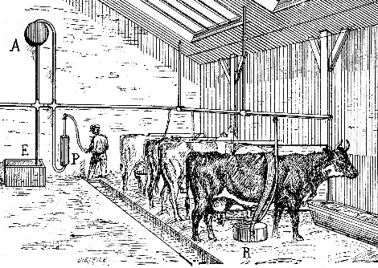
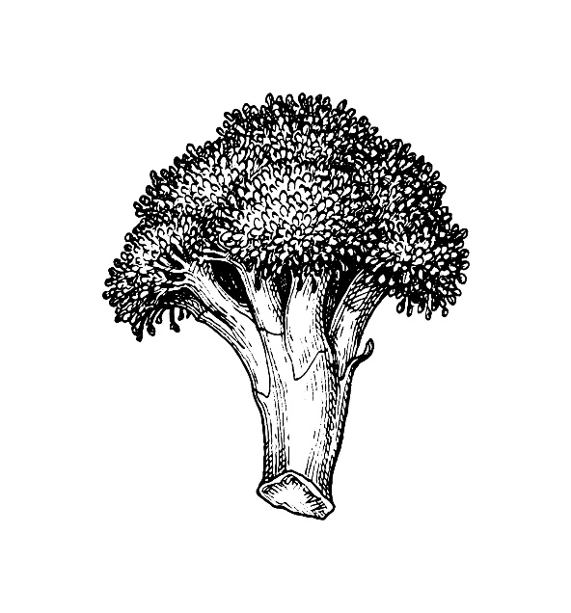
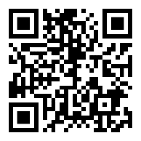
Boeren van de toekomst: Joram van Kaam
De toekomst van biodynamische landbouw ligt in handen van de jonge generatie. Studenten van Warmonderhof, opleiding voor biodynamische landbouw in Dronten, weten dat als geen ander. Op Warmonderhof leren ze alle aspecten van biodynamisch boeren en bedrijfsvoeren, en wonen ze het hele jaar op de boerderij, waardoor theorie direct in praktijk kan worden gebracht. Wat bracht deze jonge mensen ertoe om voor dit vakgebied te kiezen en deze opleiding te volgen? En hoe zien zij hun toekomst en de toekomst van de landbouw voor zich?
Pasta pesto met broccoli en walnoten
Zet in een handomdraai deze volkoren pasta met broccoli en walnoten op tafel. Lekker met zelfgemaakte rucolapesto.
Ingrediënten
300 g penne
1 stronkje broccoli
50 g walnoten
1 teentje knoflook
1/2 citroen
40 g Parmiggiano Reggiano
olijfolie
peper en zout
Voor de rucolapesto:
35 g rucola
1 el pijnboompitten
1 teentje knoflook
35 ml olijfolie
30 g Parmigiano Reggiano
Het woord is aan Joram (20), vierdejaarsstudent aan Warmonderhof. Hij doet de opleiding Bedrijfsleider biologisch-dynamische bedrijf.
Kwaliteit en smaak
“Ik zie een bedrijf als een organisme dat zichzelf moet kunnen onderhouden; een organisme waarin de koe de mest levert voor de plant, en de plant dient als veevoeder. Zodat je als boer niet veel van buiten aanvoert, maar je eigen kringloop creëert. Zo’n bedrijf zou ik later willen. Daarnaast zou ik op kleinere schaal tuinbouw willen toevoegen aan dat bedrijf. Maar mijn passie ligt vooral bij de koeien; je bent bezig met een levend dier, je geeft hen een mooi leven en je krijgt er ook veel voor terug, zoals kaas, melk en vlees.
Ik zou ook graag mijn eigen producten verwerken. Het is mooi om van begin tot einde iets te maken: van melk tot kaas, van vlees tot worst, van tomaat tot moes, van pepers tot sambal. Want ik hou namelijk ook heel erg van lekker eten en van koken! Ik kies vaak een land uit en dan maak ik daaruit een recept. Paella uit Spanje, curry uit India, pasta uit Italië. Daarbij gebruik ik dan zoveel mogelijk producten die geteeld of geproduceerd zijn op de boerderijen hier op Warmonderhof zelf. Want ik heb het verschil wel ontdekt in kwaliteit en smaak. Producten die de tijd hebben gehad om te groeien zijn lekkerder. En kaas die is gemaakt van melk van één kudde, in plaats van kaas die is gemaakt van melk van honderden koeien door elkaar, die smaakt echt beter.”
En de toekomst?
Ik zie mijn toekomst in het buitenland, omdat daar meer ruimte is. Koeien moeten kunnen lopen in bossen en op open natuurweides. Ik wil ook natuur en natuurbeheer integreren in mijn bedrijf. Ik zie dat als onlosmakelijk onderdeel van het boeren. Een gemengd bedrijf met verwerking betekent wel dat ik in de toekomst met meerdere mensen zal samenwerken op één erf. Maar dat is leuk. Dat je met zo’n tien personen samen woont en werkt; ieder binnen zijn of haar eigen tak in het bedrijf. Zo vorm je met die mensen ook weer een
organisme; een gebalanceerd geheel.”
Lees de artikelen over de 5 toekomstboeren
op Odin.nl/actueel
Bereidingswijze
Kook de penne volgens de aanwijzing op de verpakking.
Zet ondertussen het water op voor de broccoli en snijd deze in roosjes.
Blancheer de broccoli twee minuten met een beetje zout en het sap van een halve citroen. Giet de broccoli af.
Verwarm een scheutje olijfolie in een grillpan. Pers de knoflook uit boven de olie. Bak de broccoli hierin totdat de roosjes bruin beginnen te worden.
Voeg dan de walnoten toe en bak ze kort mee.
Maak de rucolapesto: mix pijnboompitten, Parmigiano Reggiano en olie kort tot een smeuïg geheel. Voeg zout, peper en wat druppels citroensap naar smaak toe.
Giet de penne af en meng de pesto en de broccoli met walnoten erdoor.
Schaaf wat Parmigiano over de pasta en maak af met een beetje citroensap en peper en zout.
Tip: ook lekker met wat krokant uitgebakken (vega) spekblokjes erdoor.
...deze en meer inspirerende recepten vind je op Odin.nl

Slide 2
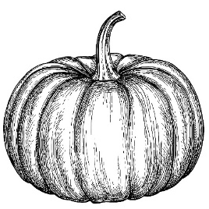
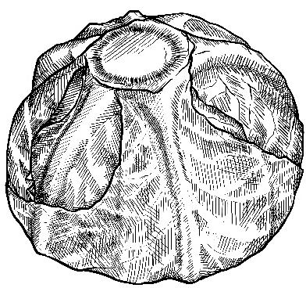
Odin
Pompoen-zuurkoolschotel met appel
Echt een verwarmende stamppot door de gemberwortel en toch fris door de appel. Net wat je nodig hebt in de winter. Strooi er tot slot de rokerige tofu over.
abonnement
Deze week in jouw kleine groentetas:
Ingrediënten
800 g pompoen
500 g zuurkool
1 ui
1 appel
1 vingerkootje gemberwortel
200 g gerookte tofu, in blokjes
of neem blokjes mager spek
biologische broccoli
Bio Brass in Dronten, Nederland
biologische groenselderij
Bio Brass in Dronten, Nederland
biodynamische zuurkool
Kramer in Zuid-Scharwoude, Nederland
Bereiding
Verwarm de oven voor op 180 ℃.
Kook de zuurkool in 15 minuten zacht. Giet af en laat uitdampen.
Maak de pompoen schoon en snij hem in stukken. Rasp de gember fijn en kook samen met de pompoen ongeveer 20 minuten tot de pompoen gaar is. Giet af en laat goed uitdampen. Schep er een lepel boter door of giet er een straaltje (knoflook)olie over en stamp tot puree.
Roer en stamp de zuurkool erdoor. Voeg peper en zout toe naar smaak.
Vet een ovenschaal in en schep de stamppot erin.
Snij de appel in dunne partjes en de ui in halve ringen. Bak beide in wat olie of boter heel licht aan.
Schep op de stamppot en zet in de oven. Laat ongeveer 10 minuten in de oven staan, tot de bovenkant iets goudbruin is geworden.
Bak de tofu knapperig in olie en schep in een schaaltje om erover te strooien.
biologische puntpaprika
Ecosur in Almeria, Spanje
biologische kastanjechampignons
Nesco in Boekel, Nederland
Week 46

